Slide 1
Ястребова Ирина Николаевна
МБОУ СОШ № 15
г.Гуково

Slide 2
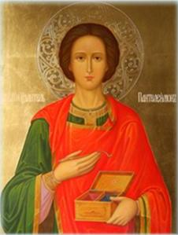
Муниципальное бюджетное общеобразовательное учреждение
средняя общеобразовательная школа № 15 г. Гуково
Приход Великомученика и Целителя
Пантелеймона города Гуково
проект
«Храм в современном мире»
Гребеньков Владимир
Бизюкина Диана
9 класс, 15 лет
Руководитель: Ястребова
Ирина Николаевна, учитель православной культуры
2013 г.

Slide 3
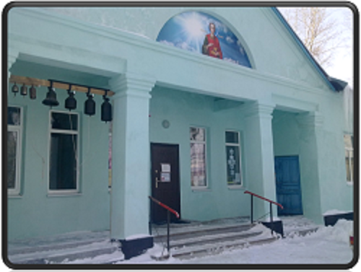
В центре г. Гуково Ростовской области при поддержке городской администрации и православных прихожан возводится храм Великомученика и Целителя Пантелеймона.
Место под возведение храма выделено очень удачное - в районе городской больницы им. Павлова. Выбирая его, прислушивались к мнению горожан.
Храм будет строиться на пожертвования, но городские власти осознают, что если мы сейчас духовную жизнь народа не поднимем на более высокий уровень, то вряд ли сможем поручиться за благополучную жизнь подрастающего поколения. И потому администрация охотно содействует строительству храма, - рассказал иерей Олег Бурлаков.

Slide 4
1 мая 2012 года был отслужен первый водосвятный молебен с чтением акафиста Великомученику и Целителю Пантелеймону под открытым небом на месте строительства будущего нового храма.
Проект нового храма вместимостью 200 человек.
Высота под кровлю - 12 м, высота купола под крест - 20 м.

Slide 5
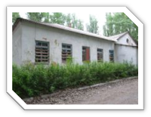
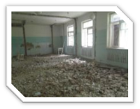
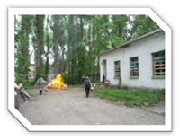
Прихожане и настоятель прихода строящегося храма иерей Олег Бурлаков расчищали территорию от пирамидальных тополей и зарослей вишняка, приводили в порядок пустующее одноэтажное кирпичное здание, в котором на время строительства храма будут
проходить церковные службы и справляться богоугодные ритуалы. Трудовые десанты устраивали еженедельно по вторникам, с 9 часов утра. Им предшествовали молебны и водосвятия.

Slide 6
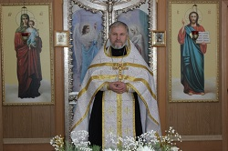
Настоятель нового прихода в честь Великомученика и Целителя Пантелеймона - иерей Олег Бурлаков.

Slide 7
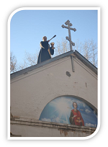
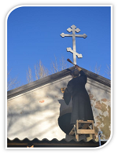
11 ноября 2012 года в городе Гуково, по благословению Преосвященного Игнатия, епископа Шахтинского и Миллеровского, благочинный приходов Гуковского округа протоиерей Виктор Ольховатов совершил «Молитвенный чин на поставление креста на верх крова новосозданной церкви».
Благочинному сослужил настоятель новосозданной церкви во имя Священномученика и Целителя Пантелеимона иерей Олег Бурлаков.
За освящением присутствовали члены общины Пантелеимоновского храма, а также хор прихода Никольского храма хутора Гуково.
По окончании молебна настоятель Пантелеимоновского прихода иерей Олег Бурлаков окропил святой водой установленные на вершине молитвенного здания кресты.

Slide 8
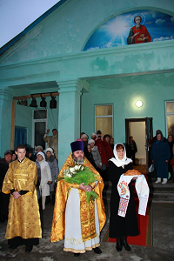
9 декабря 2012 года состоялось малое освящение храма Великомученика и Целителя Пантелеймона г. Гуково
епископом Шахтинским и Миллеровским Игнатием.

Slide 9
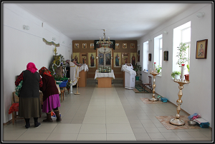
В храме Великомученика и Целителя
Пантелеймона
Основное пространство храма - область земного пребывания людей, место общения с Богом.

Slide 10
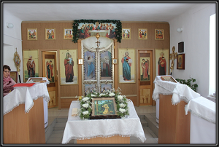
В храме Великомученика и Целителя
Пантелеймона
Иконостас храма - сплошная стена, составленная из икон, отделяющая алтарь от главного помещения православного храма.

Slide 11
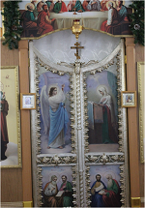
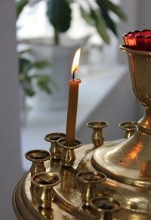
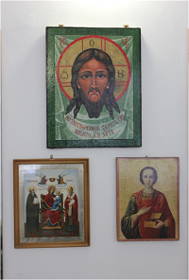
Царские врата, иконы, подсвечники, свечи в
храме Великомученика и Целителя Пантелеймона

Slide 12
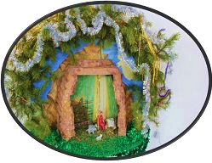
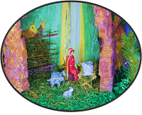
Украшение храма на Рождество Христово

Slide 13
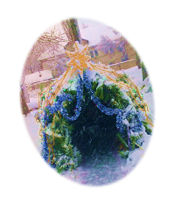
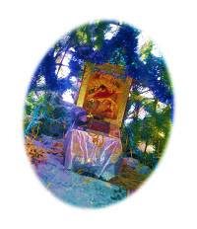
Украшение храма на Рождество Христово

Slide 14
По убеждению батюшки, возведение храма Великомученика и Целителя Пантелеймона необходимо, чтобы народ, живущий вокруг, знал, что есть здесь храм — святое место, где можно открыть свою душу Богу и получить просимое.

Slide 15
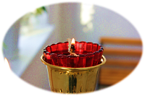
Источники:
1. http://gukovo.info/1885-v-g-gukovo-rostovskoy-oblasti-poyavitsya-novyy-hram.html
2. http://www.shahteparh.ru/eparhija/blagochinija/gukovskii-okrug/novosti/v-gorode-gukovo-osvjatili-kresty-dlja-novopostroennoi-cerkvi
3. http://gukovo1.prihod.ru/gallery
4. Фотографии В. Гребенькова, Д. Бизюкиной (на слайдах
2,5,8,9,10,11, 12, 13, 14)

